Slide 1

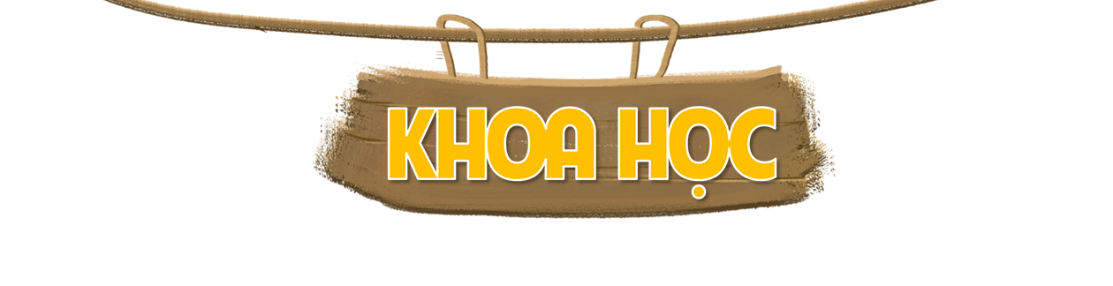




Slide 2




-02-

Slide 3






Slide 4
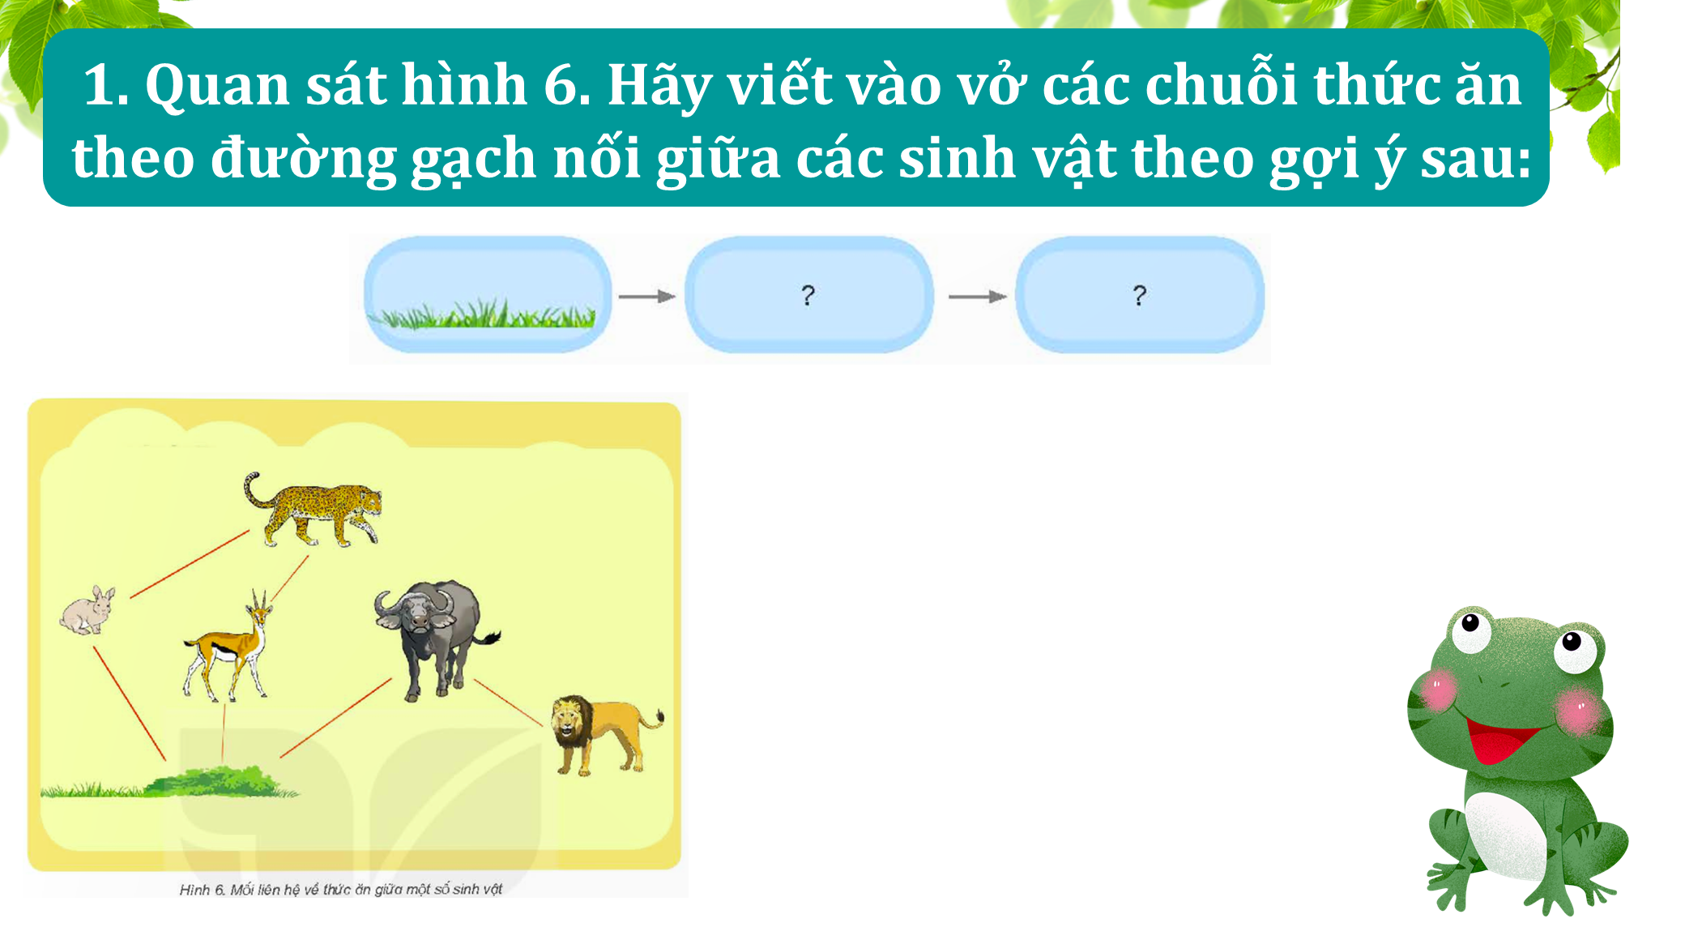

Slide 5
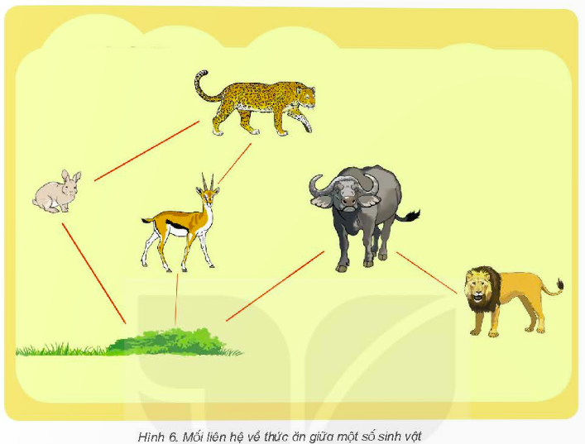
báo
Hãy xác định chiều của mũi tên trong sơ đồ ?
Hãy kể tên những gì được vẽ trong sơ đồ ?
thỏ
trâu
nai
sư tử
cỏ

Slide 6


Slide 7
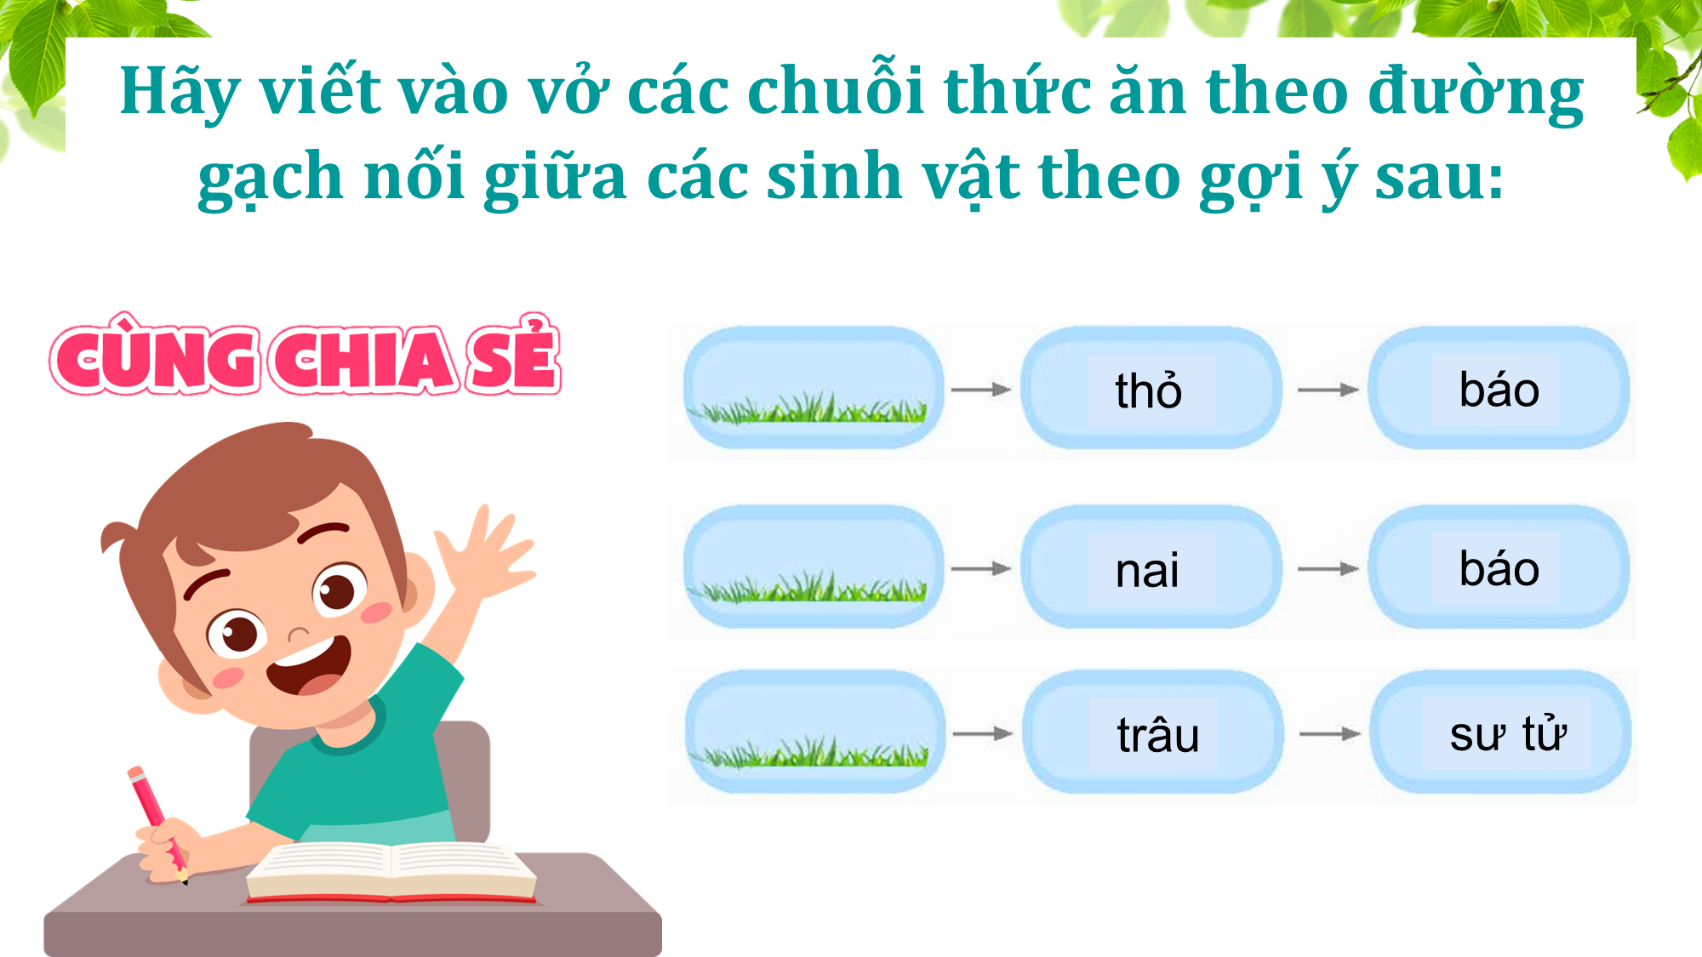

Slide 8

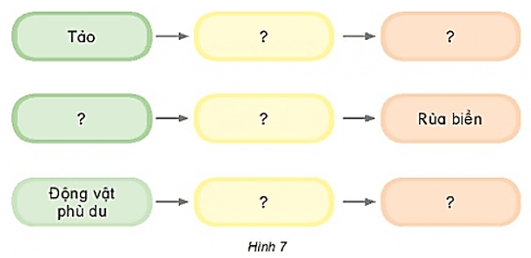

2. Đọc thông tin, vẽ và hoàn thành sơ đồ mô tả về các mối liên hệ thức ăn giữa các sinh vật trong một vùng biển theo sơ đồ gợi ý ở hình 7.
Tại một vùng biển, tảo là thức ăn của tôm, tôm là một trong những thức ăn của cá hồi. Động vật phù du là thức ăn của sứa và tôm, sứa là thức ăn của rùa biển.

Slide 9

Vẽ các sơ đồ chuỗi thức ăn trong vùng biển dựa vào các sơ đồ gợi ý trong SGK.
Tại một vùng biển, tảo là thức ăn của tôm, tôm là một trong những thức ăn của cá hồi. Động vật phù du là thức ăn của sứa và tôm, sứa là thức ăn của rùa biển.

Slide 10
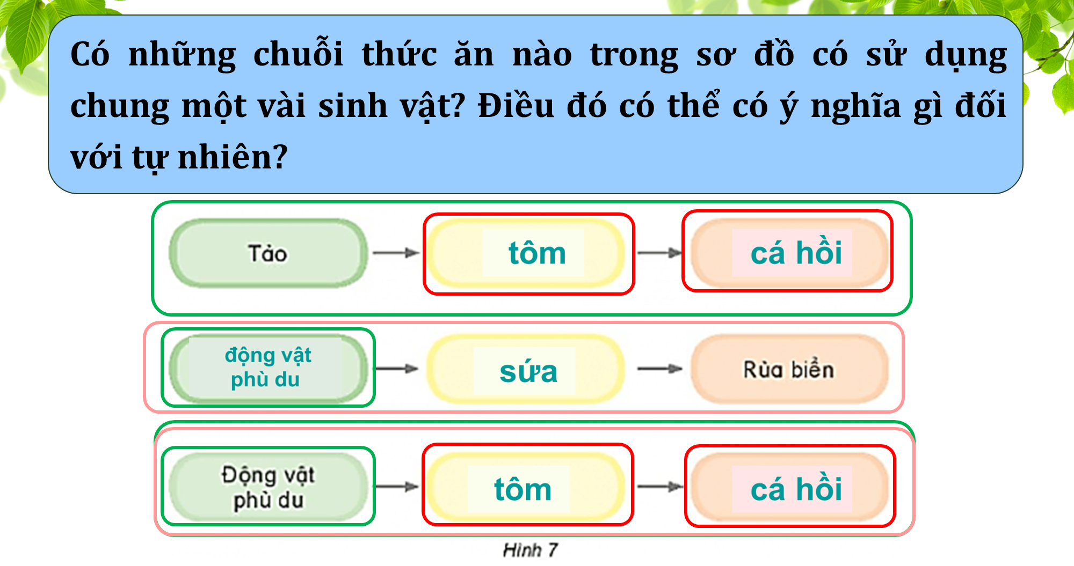

Slide 11


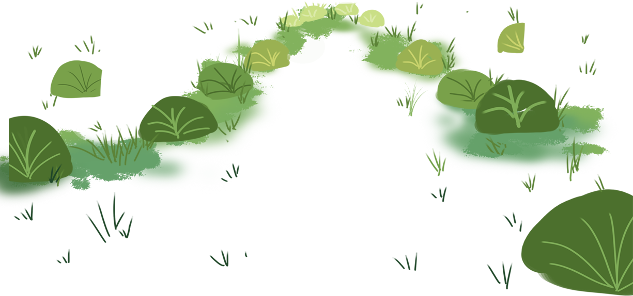

-03-

Slide 12


Slide 13
